Slide 1
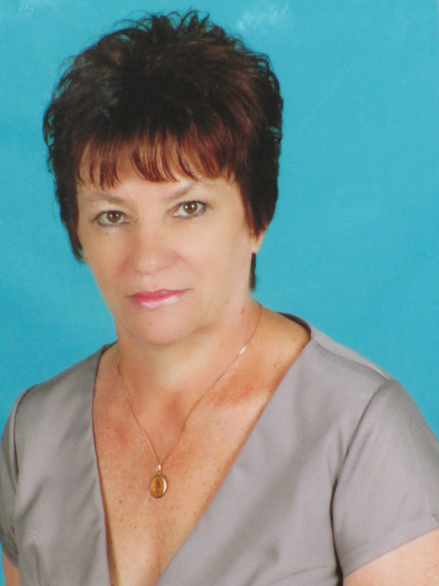
Попкова
Наталя Леонідівна
вихователь
Великобурлуцького
ДНЗ (ясла-садок) “Сонечко”
ПЕДАГОГІЧНЕ КРЕДО
«До кожної дитини ключ знайти, у праці результат хороший мати, упевнено і творчо до мети іти: з любов'ю серце дітям віддавати»

Slide 2
Про себе:
Дата народження: 05.02.1963 р.
Освіта: вища
Посада: вихователь В-Бурлуцького ДНЗ (ясла-садок) “Сонечко”
Педагогічний стаж: 25 років
Категорія: спеціаліст І категорії
Вікова група: старша група дошкільного віку

Slide 3
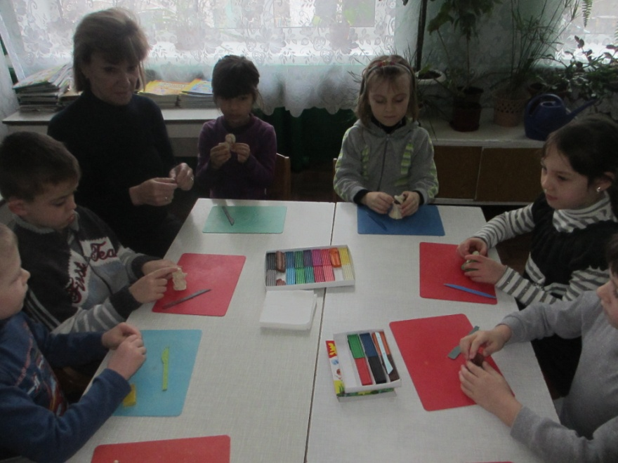
Художньо – естетичний розвиток дошкільників засобами художньої праці
Витоки творчих здібностей обдарування дітей - на кінчиках їх пальців.
Від пальчиків, образно кажучи, ідуть найтонші струмки,
які живлять джерела творчої думки.
В.О.Сухомлинський

Slide 4
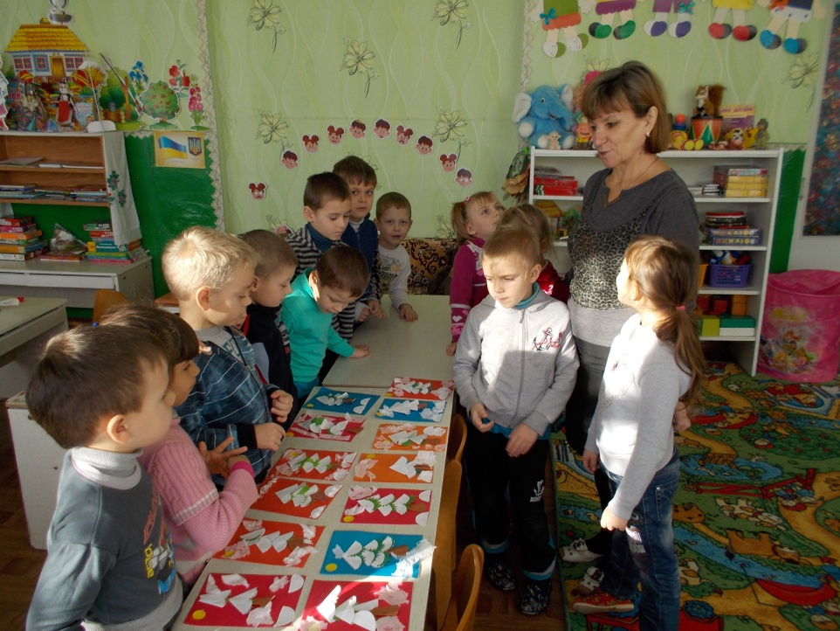
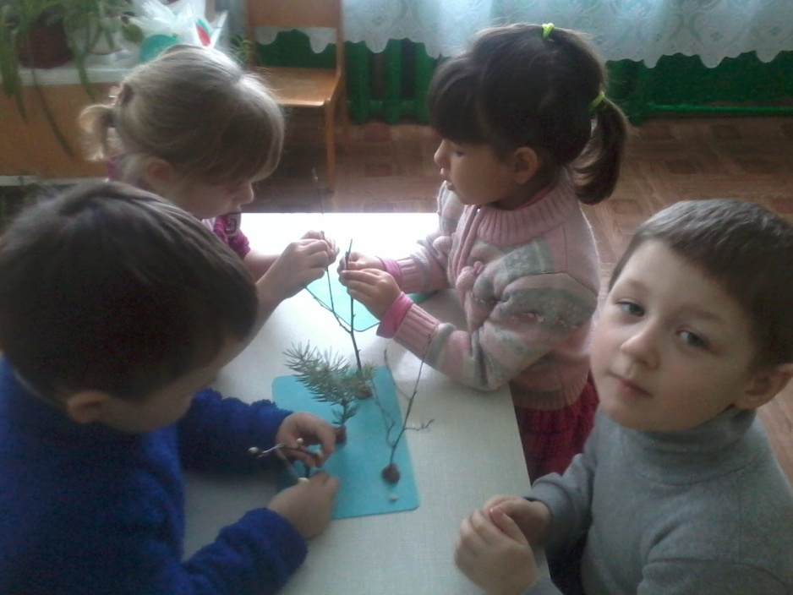
Головна мета :
навчити дітей майструвати, працювати з будь-яким підручним матеріалом, фантазувати і власноруч створювати симпатичні саморобки так, щоб процес і результат приносили радість і задоволення.

Slide 5
Зміст художньої праці в дитячому садку
Робота з папером та картоном
Робота з тканиною та нитками
Робота з штучними матеріалами
Робота з природним матеріалом
Робота з пластичним матеріалом

Slide 6
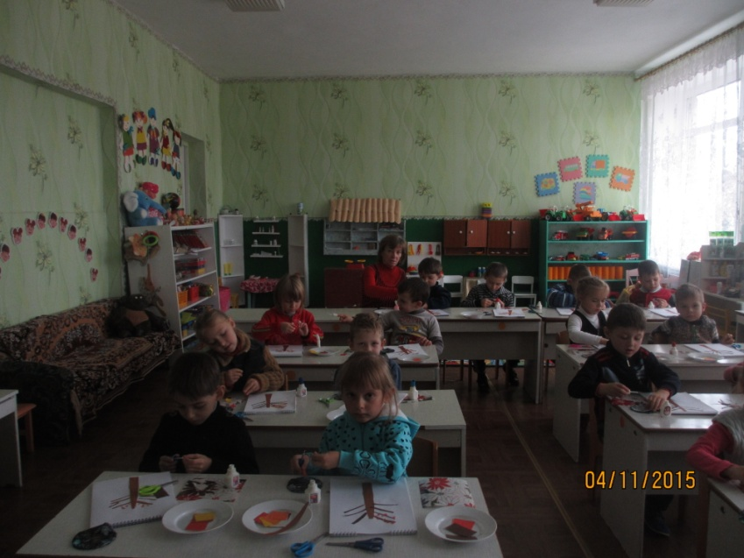
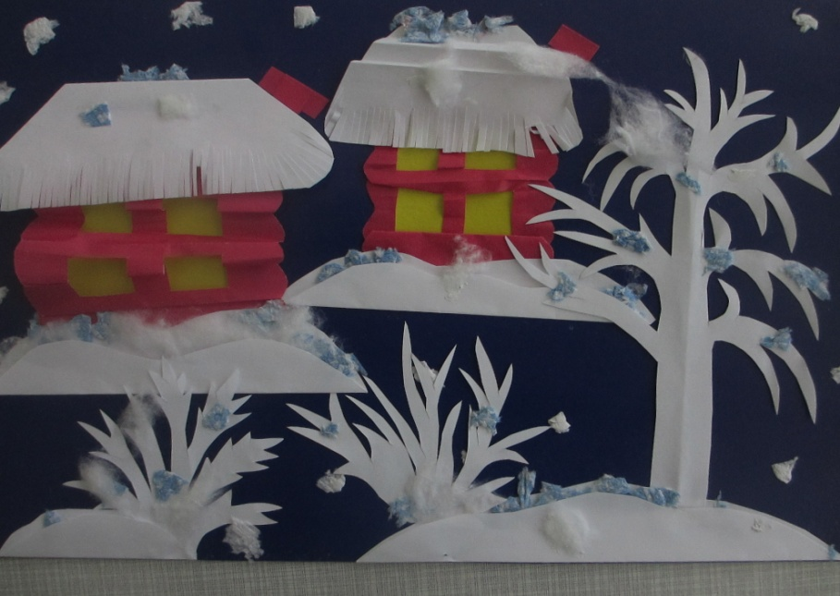
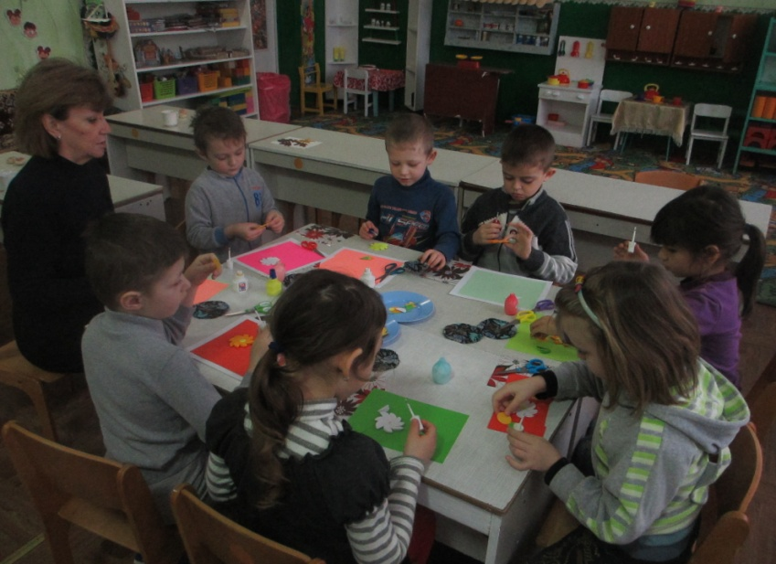
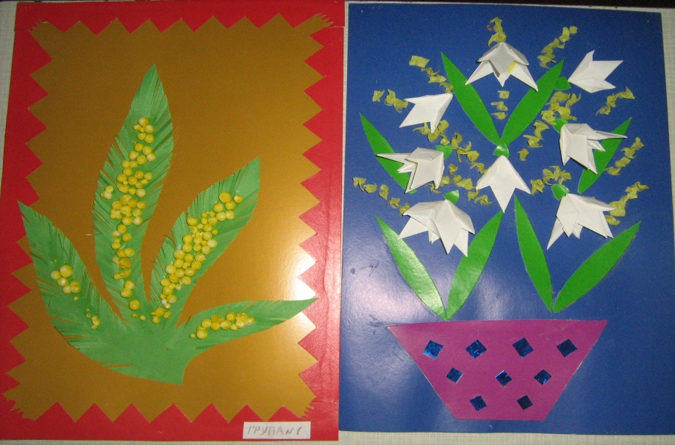
Робота з папером та картоном

Slide 7
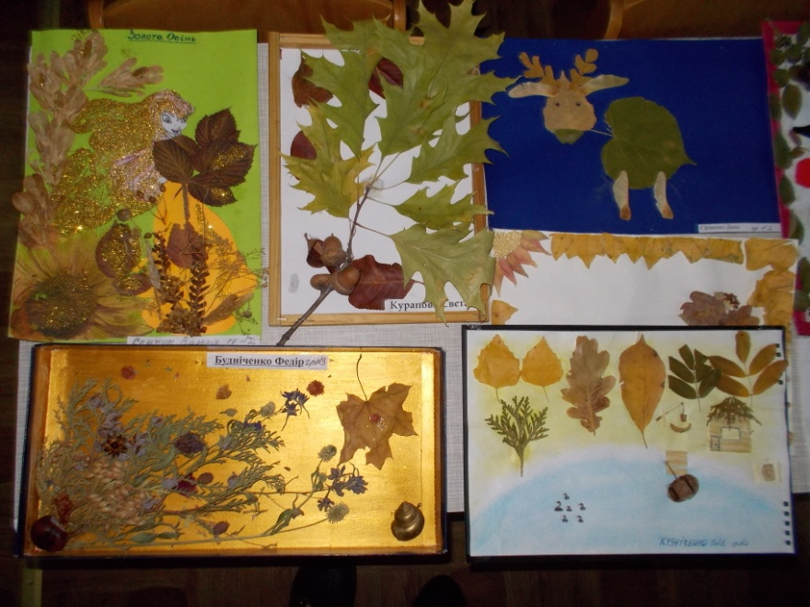
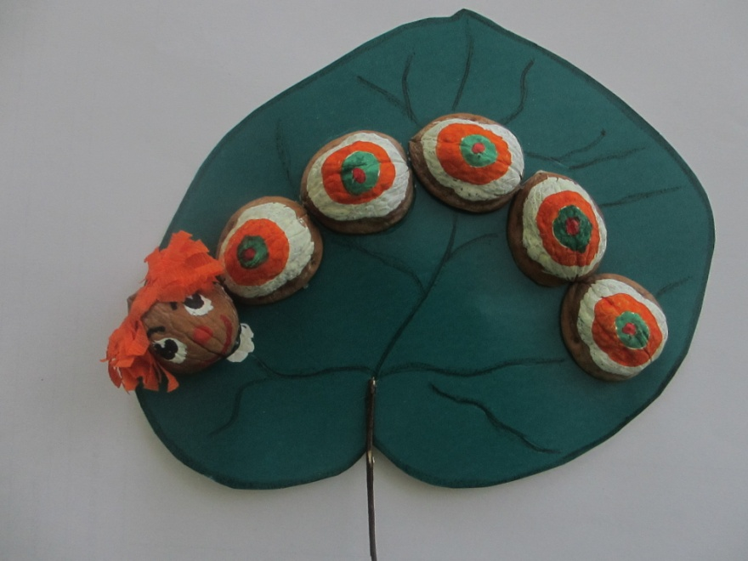
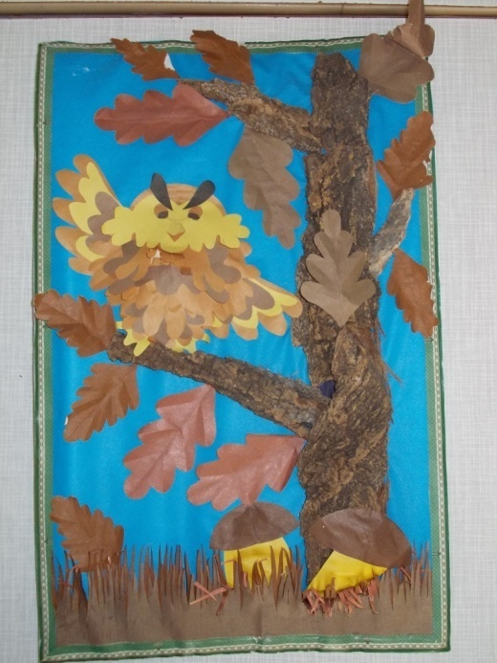
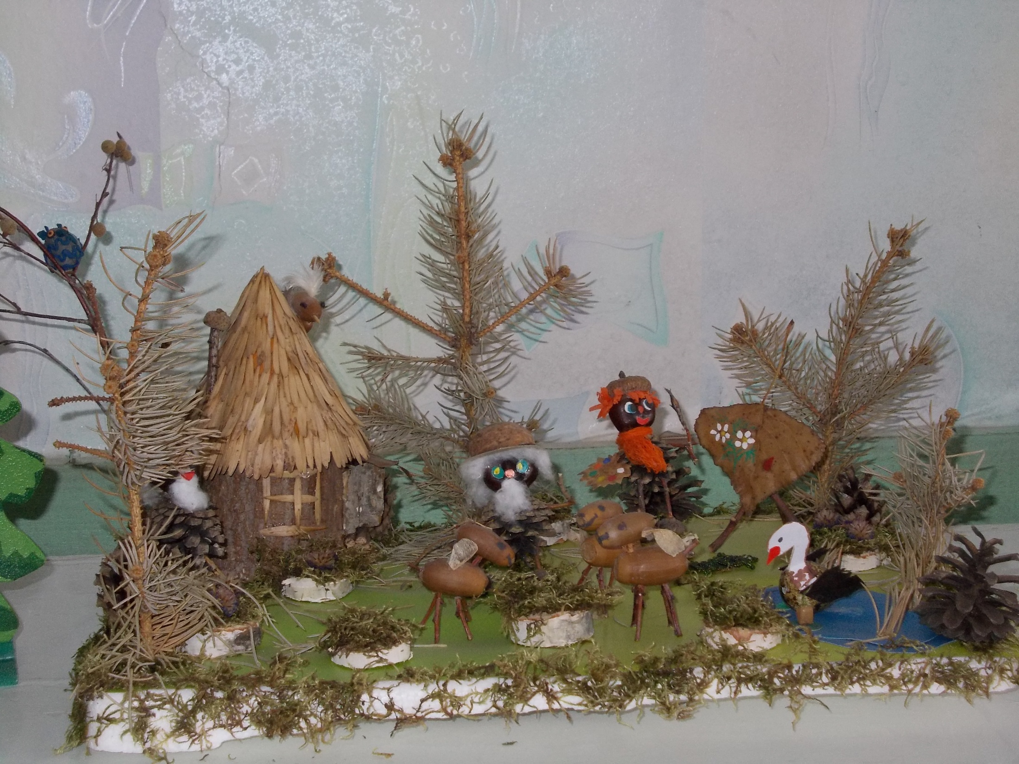
Робота з природним матеріалом

Slide 8
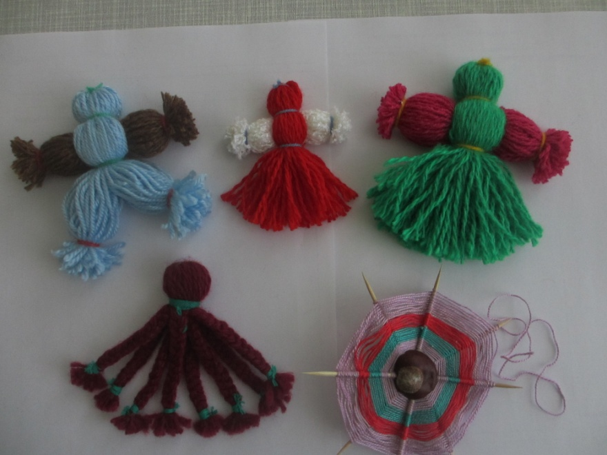
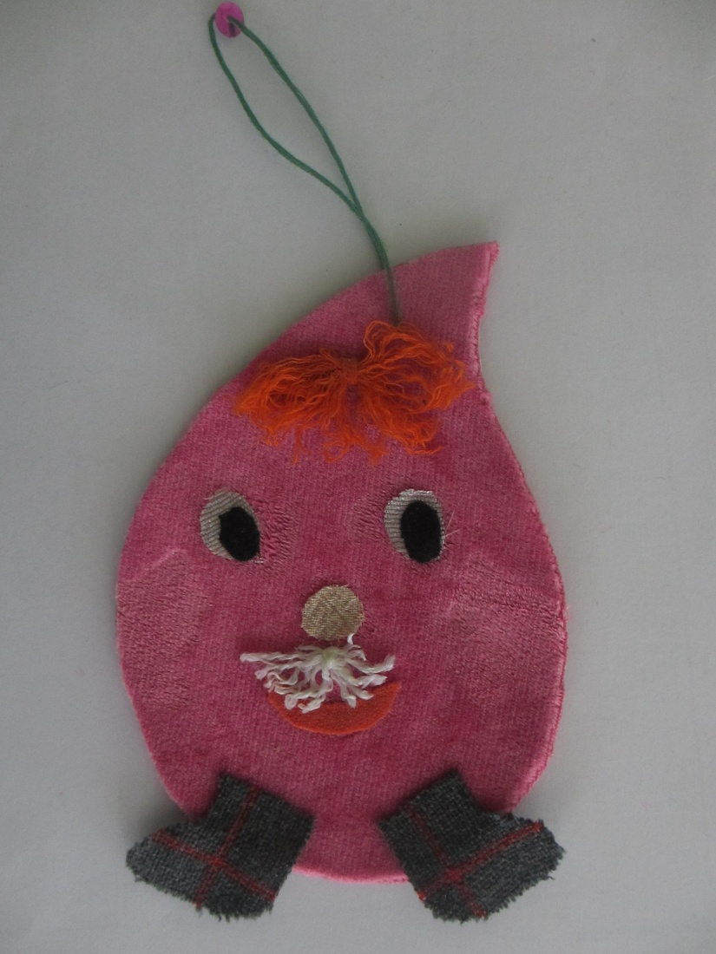
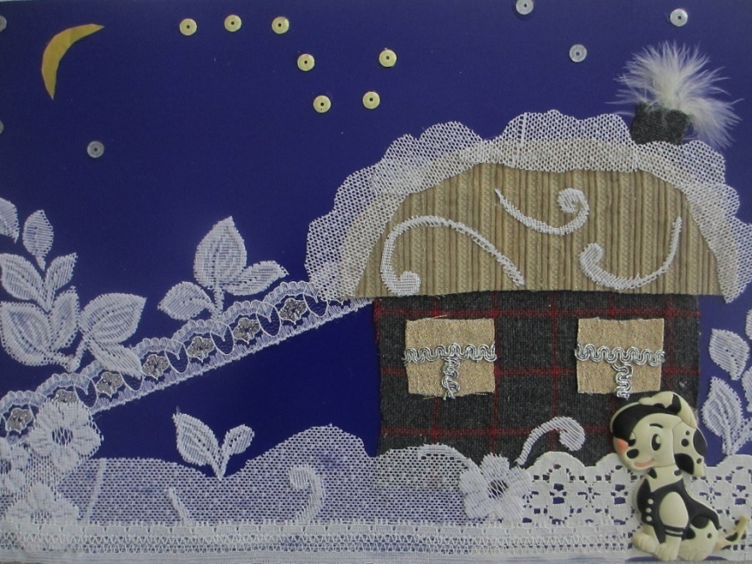
Робота з тканиною та нитками

Slide 9
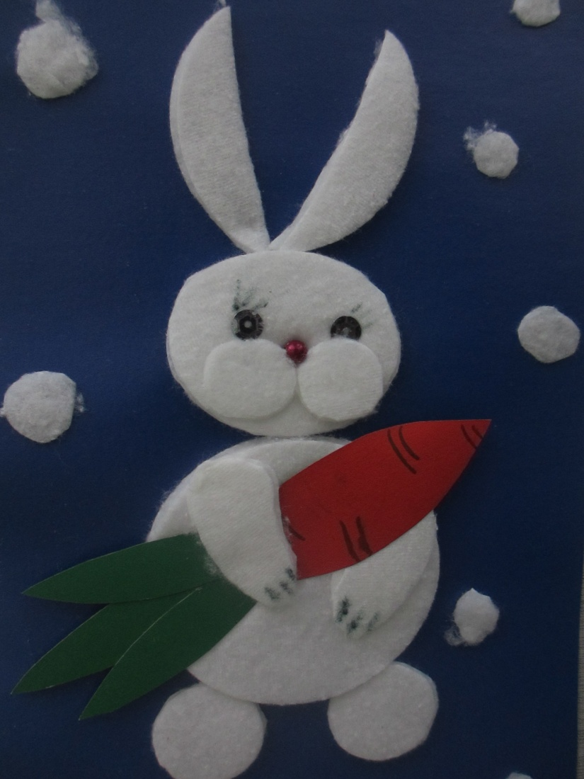
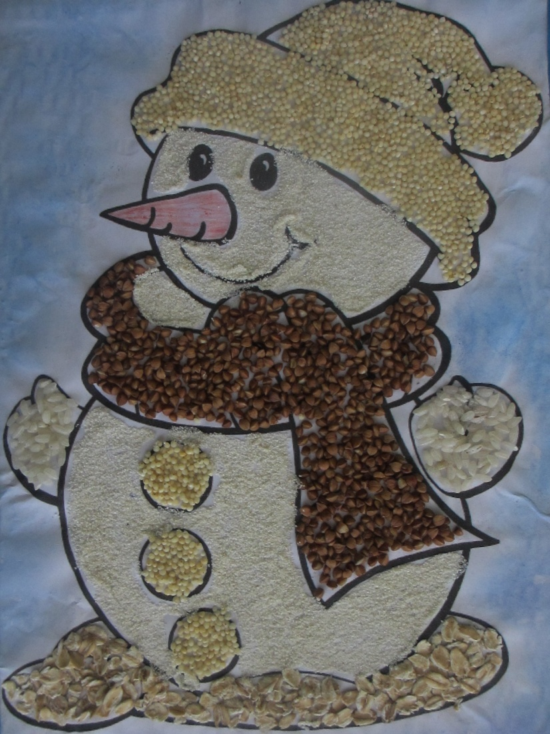
Робота з штучними і допоміжними матеріалами

Slide 10
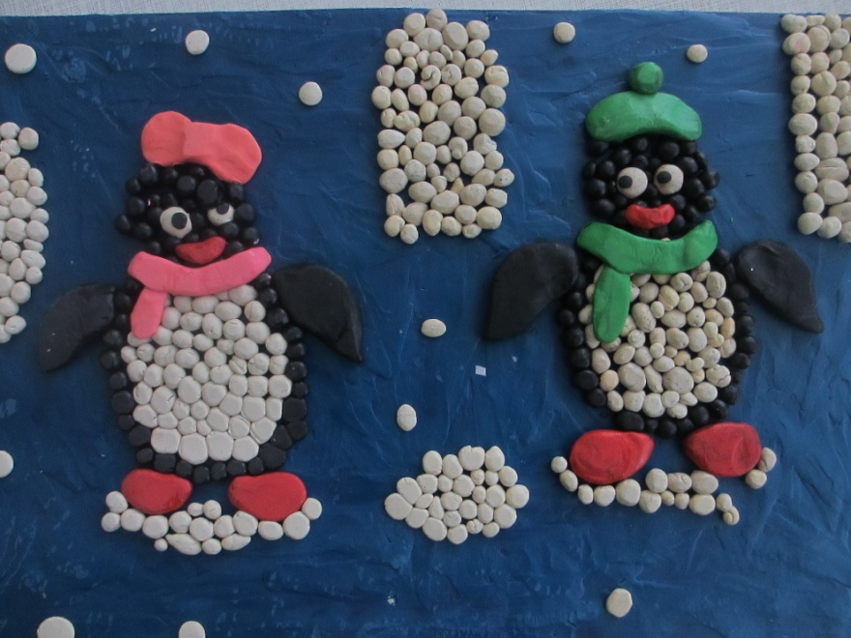
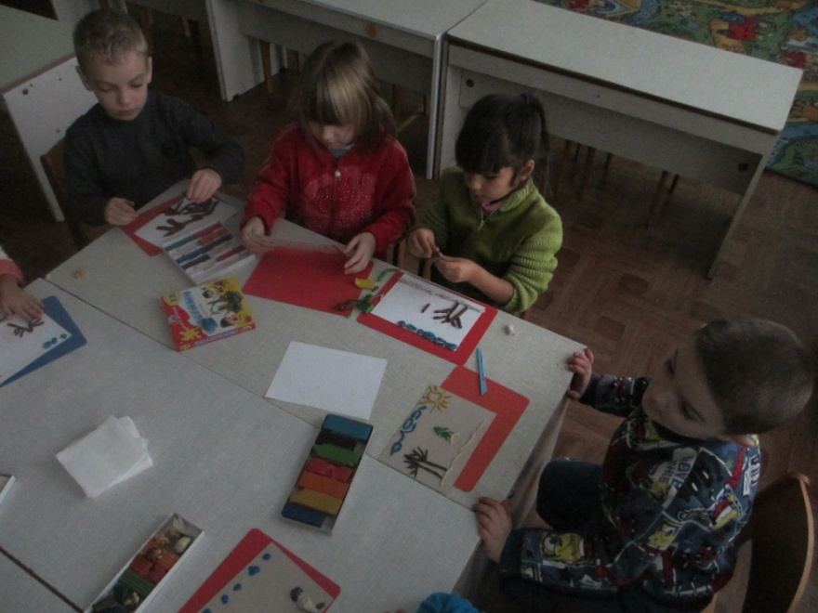
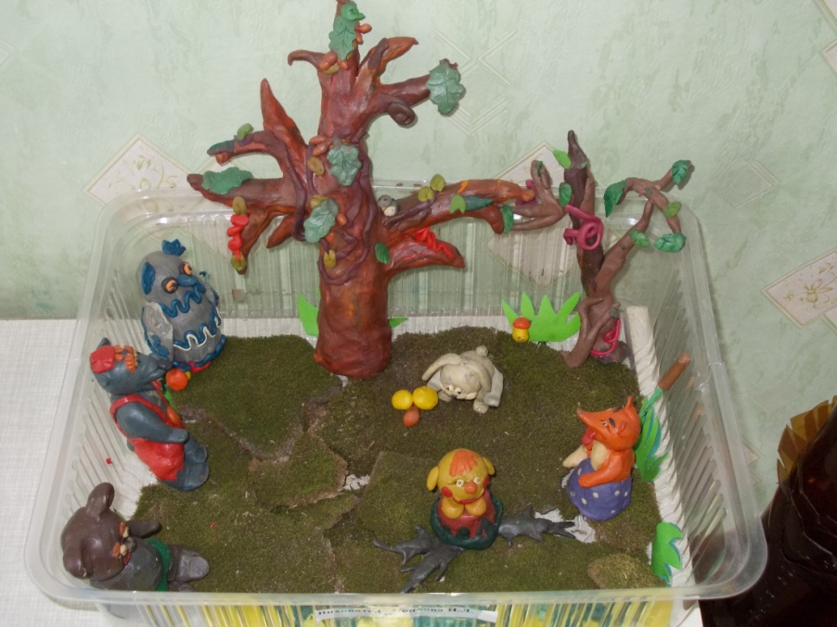
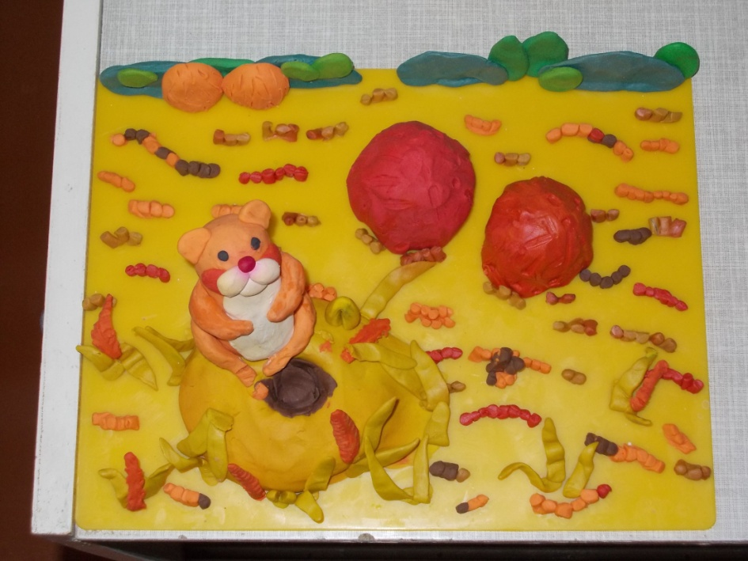
Робота з пластичним матеріалом

Slide 11
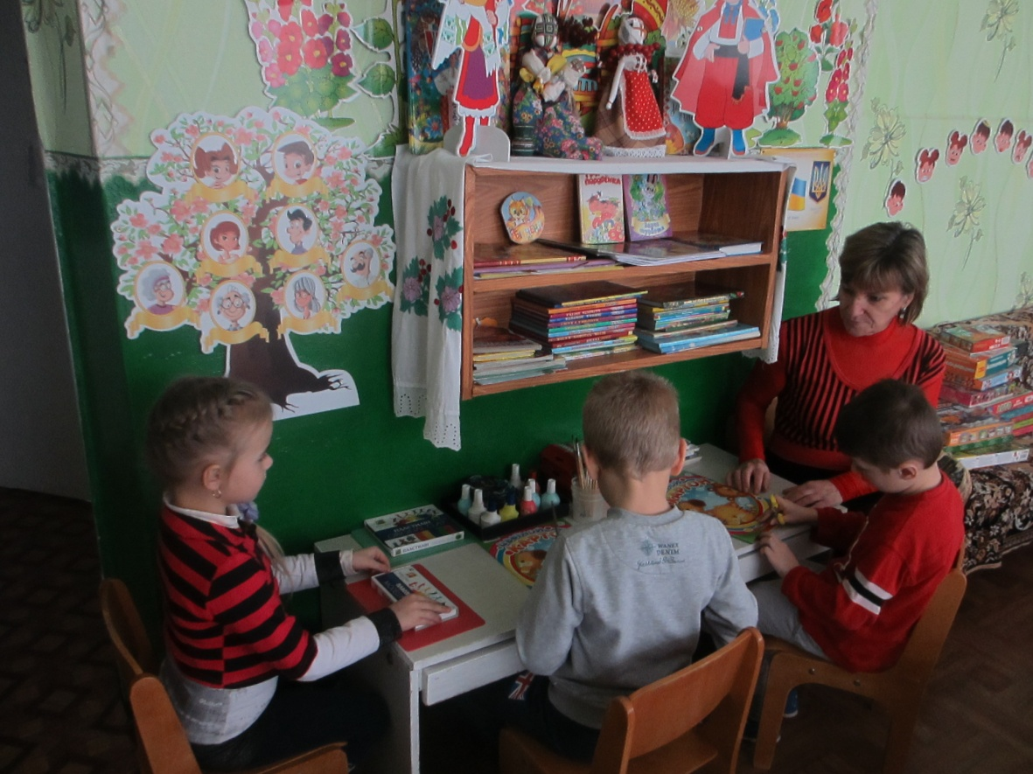
Куточок СХД

Slide 12
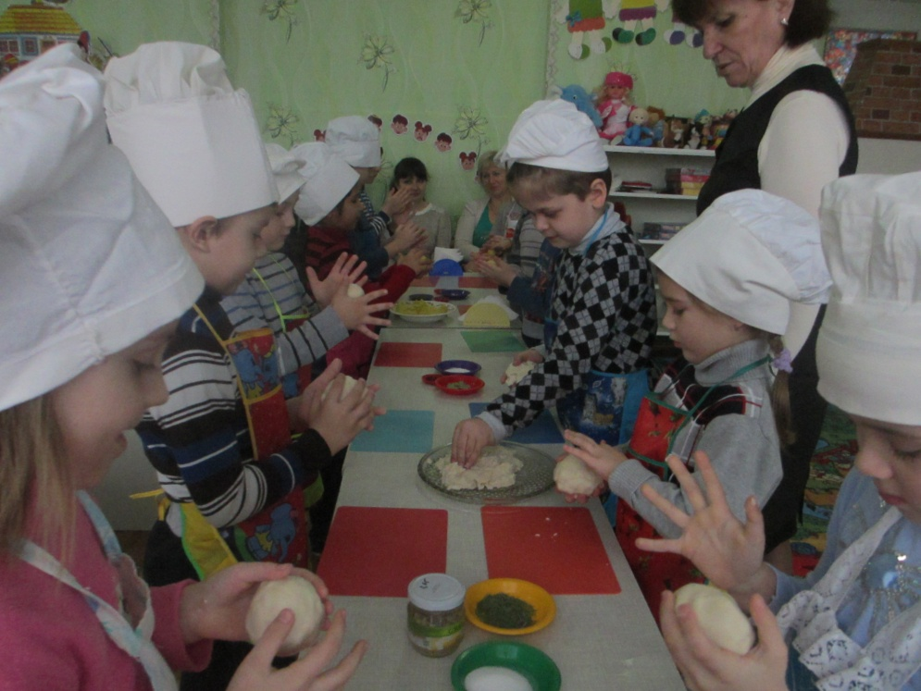
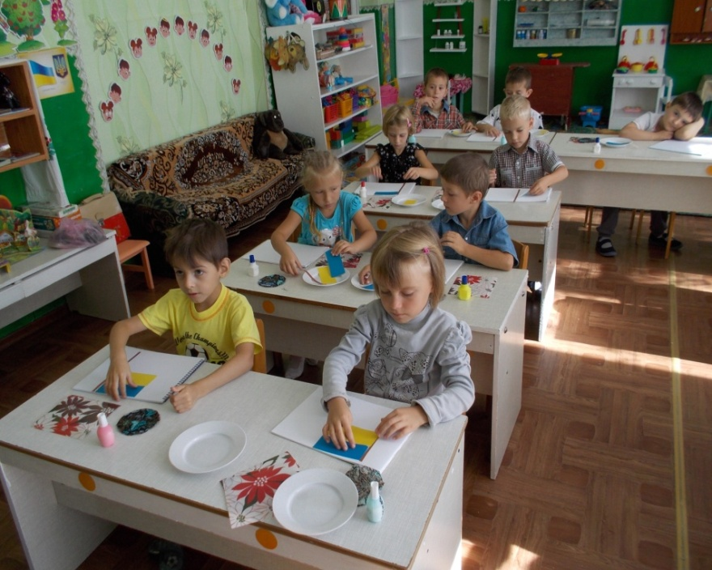
Організована діяльність

Slide 13
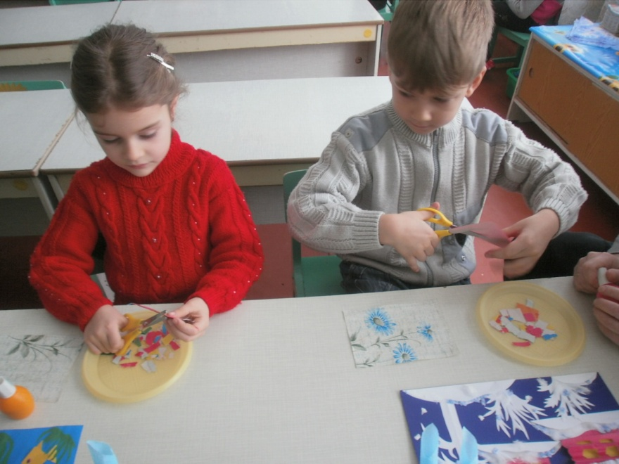
ГУРТОК «ТАЛАНОВИТІ ПАЛЬЧИКИ»

Slide 14
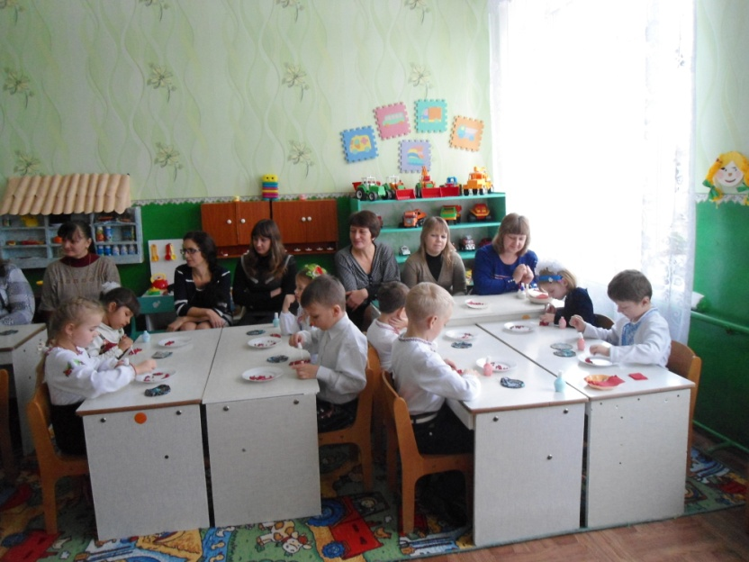
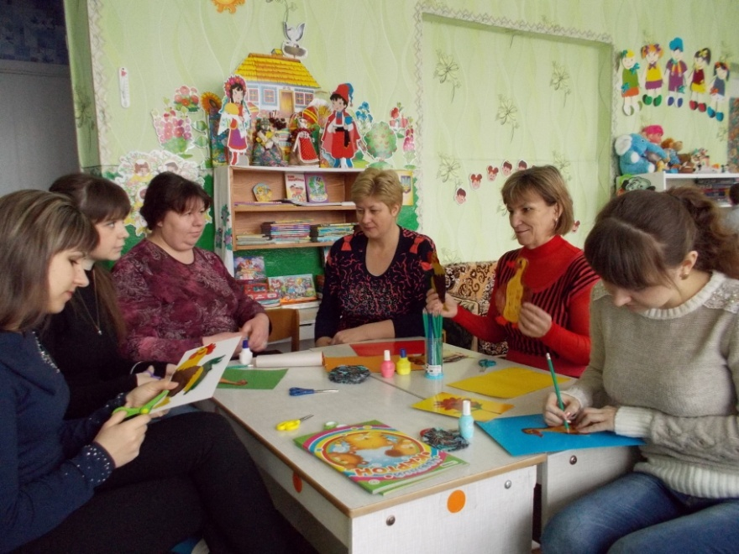
Робота з педагогами

Slide 15
ТВОРЧА МАЙСТЕРНЯ
2012 р. - Посібник для вихователів по організації художньої праці на тему: «Художньо-естетичний розвиток дошкільників засобами художньої праці»
2014 р. - У складі творчої групи участь у XXI районному та обласному етапі виставки-презентації пед.ідей. Посібник «Мандрівки з малюками Тарасовими шляхами»
2015 р. - У складі творчої групи участь у ХХІІ обласній виставці-презентації пед. ідей та технологій робота «Народознавство у роботі з дошкільниками»

Slide 16
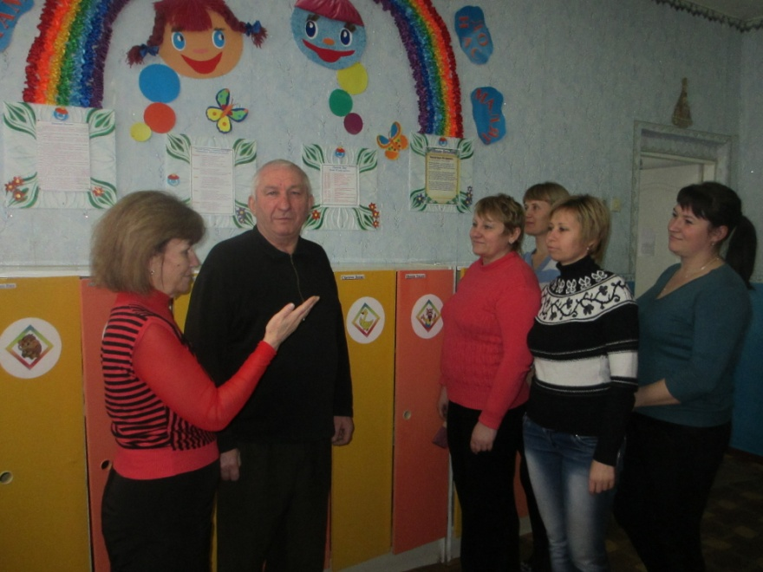
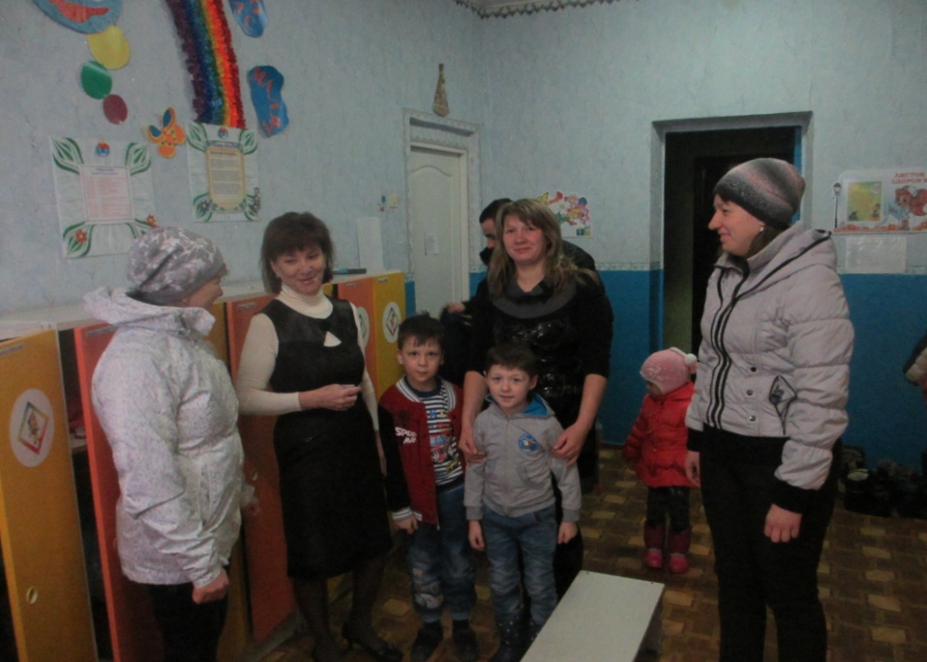
РОБОТА З БАТЬКАМИ

Slide 17
Рівень досягнень дітей
І квартал
ІІ квартал

Slide 18
Мої нагороди
Грамота відділу освіти В-Бурлуцької РДА за багаторічну сумлінну працю, високий рівень професійної майстерності - 2008 рік
Грамота ВО В-Бурлуцької РДА за багаторічну сумлінну працю, високий рівень професіоналізму – 2012 рік
Грамота за сумлінну працю, добросовісне виконання професійних обов’язків, за вагомий вклад у виховання дітей дошкільного віку - 2013рік.

Slide 19
ДЯКУЮ ЗА УВАГУ!

